Slide 1
亨乐图书馆App
——重新定义乐谱的App

Slide 2
亨乐原作版
古典音乐
多为钢琴、室内乐作品
学术完整版 （Bartók, Beethoven, Brahms, and Haydn）

Slide 3
亨乐原作版
我们的使命:
“做最好的原作版本”
满足实用价值的最高品质
1000多种实用版本，500余种学术版本
每年引入约50部新作品
书库目录不断扩大
强大的编辑团队
与演奏家保持紧密联系、同步引入最新音乐研究成果

Slide 4
亨乐图书馆App
所有数字化乐谱 = 100%亨乐原版作乐谱
可供苹果与安卓平板使用
尚不支持智能手机
不“仅”是一个PDF阅读器
为音乐家量身定制的功能与工具

Slide 5
亨乐图书馆App
中文版 (或英文、德文、日文)
免费提供:
iTunes应用商店 (苹果系统)
&
亨乐app网站
https://www.henle-library.com/cn/ (安卓系统)

Slide 6
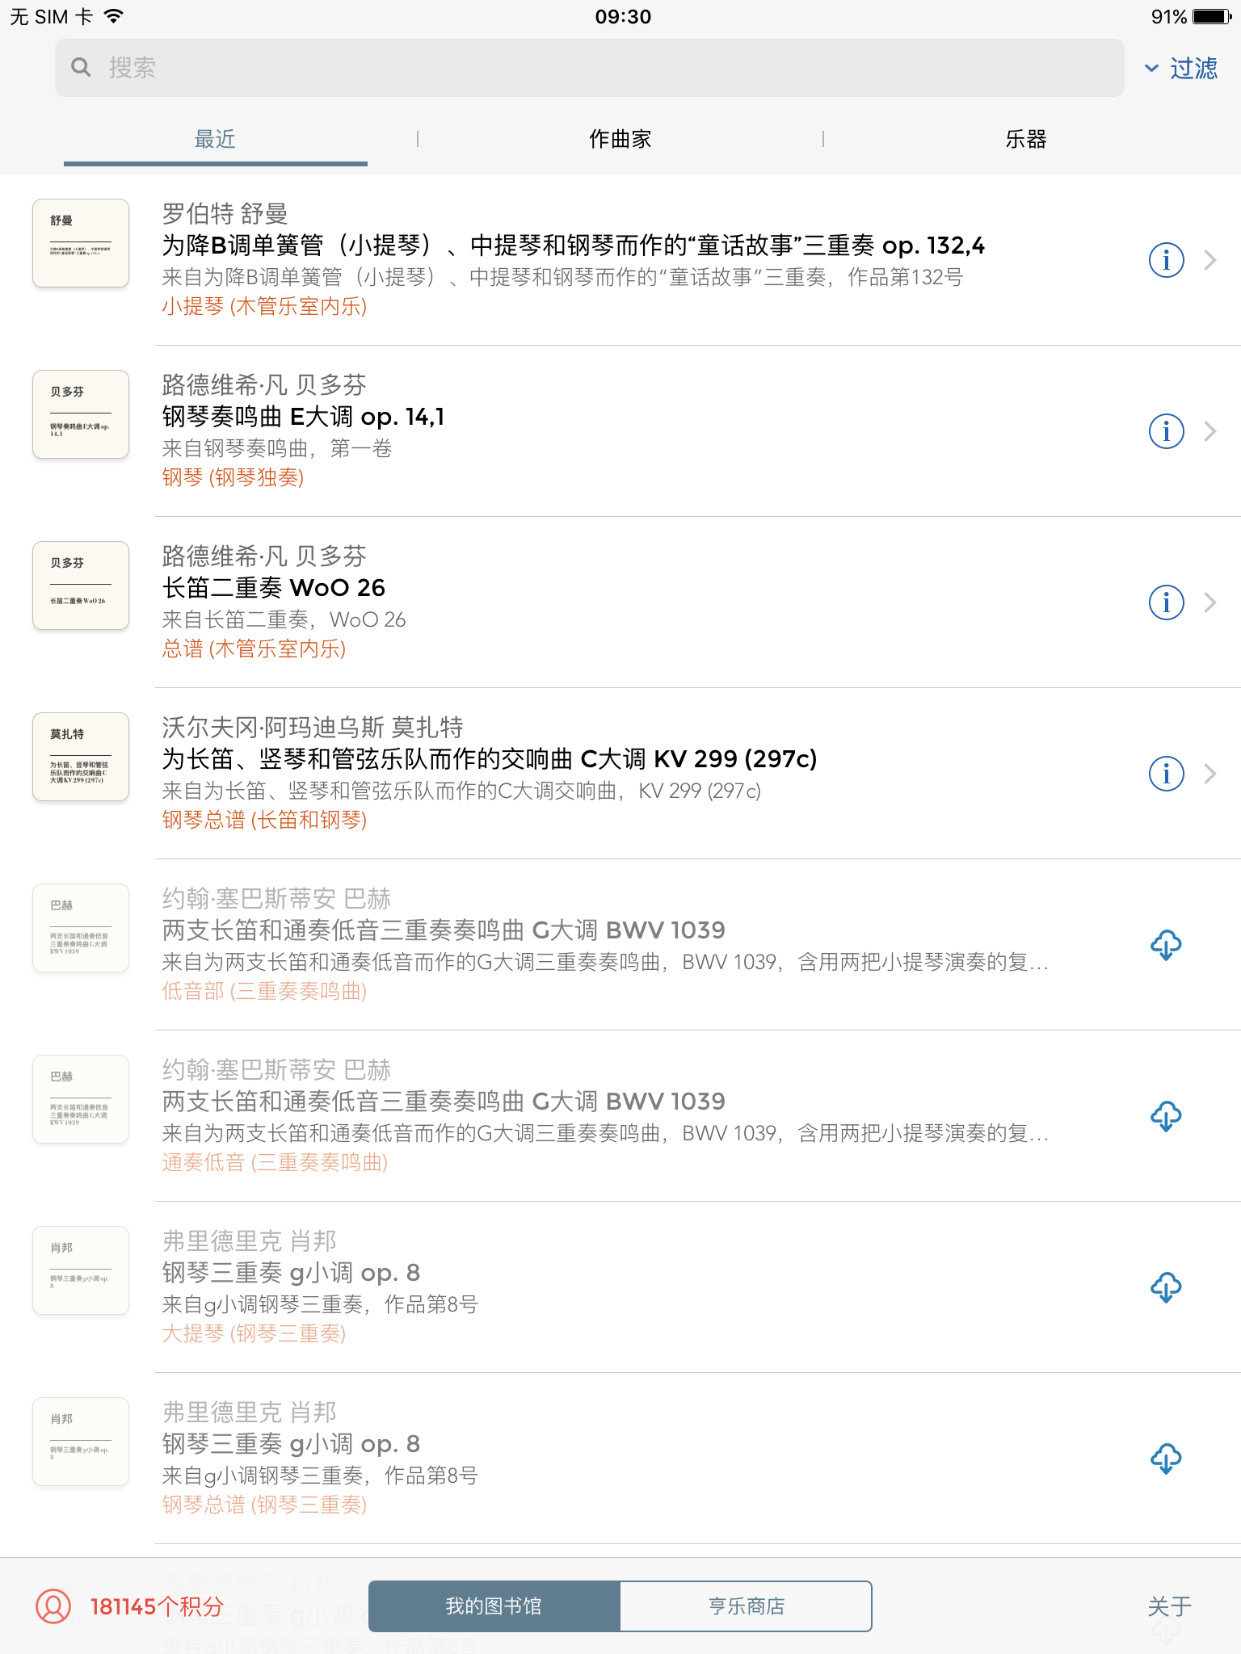
“云” 技术:
您一旦购入乐谱
乐谱就被
永久储存在云端
可在任何设备登录使用
← offline
Online
in cloud

Slide 7
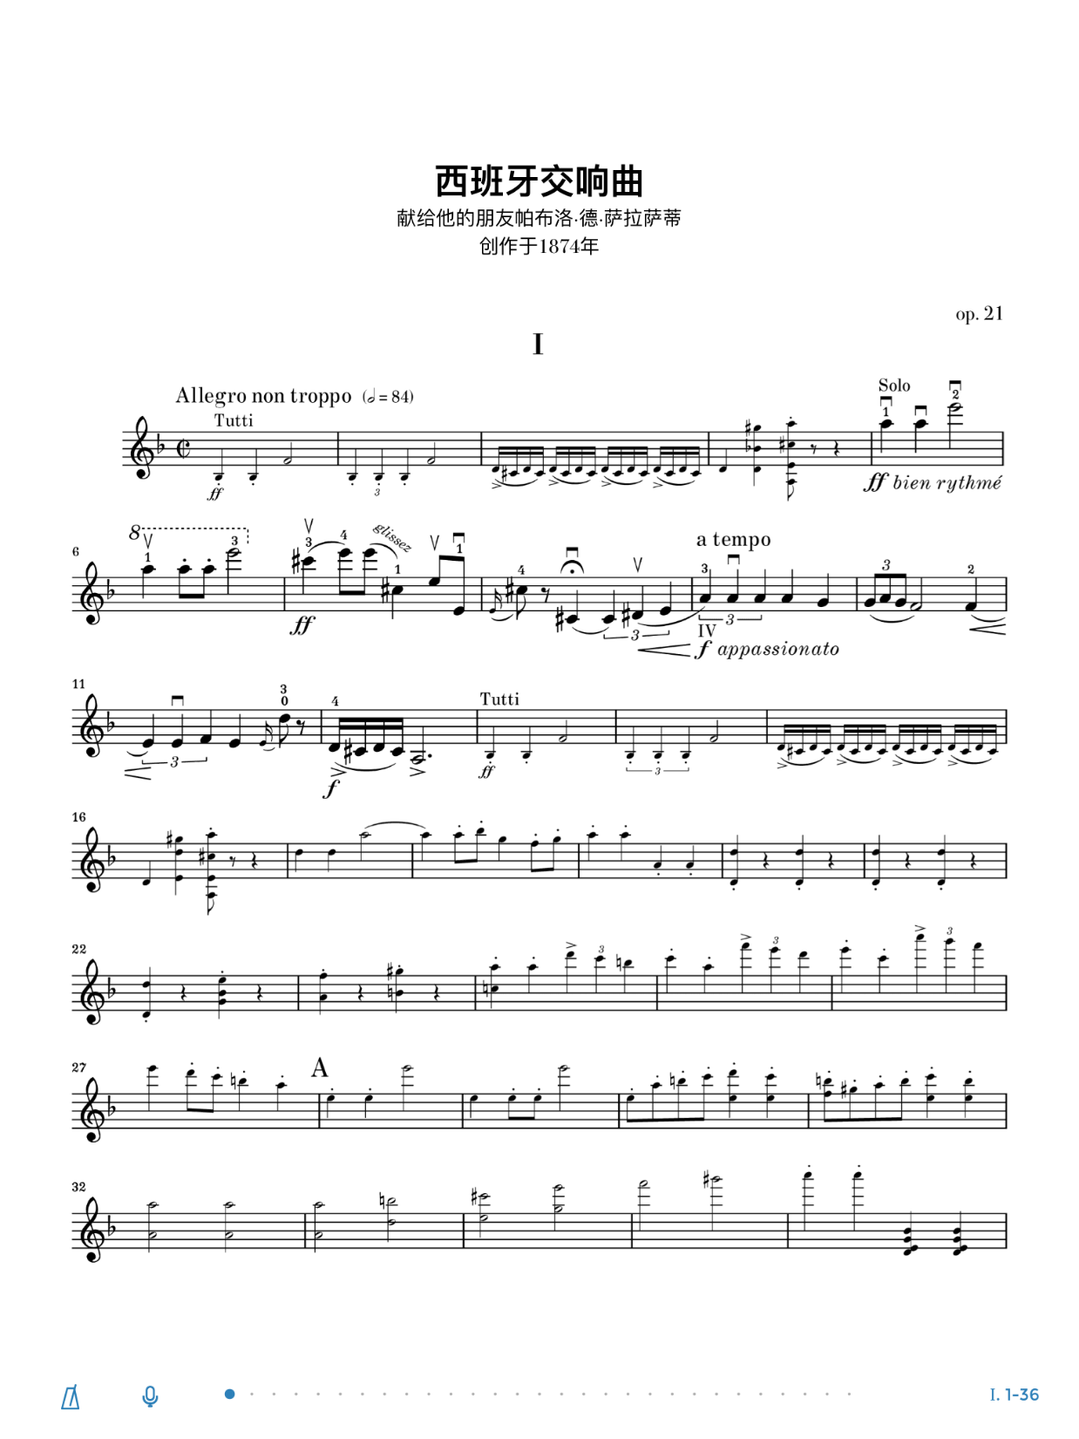
乐谱 =
100% 亨乐原作版

Slide 8
← 滑动以翻页

Slide 9
… 或者轻点两侧

Slide 10
轻点页面的中间部分以打开菜单

Slide 11
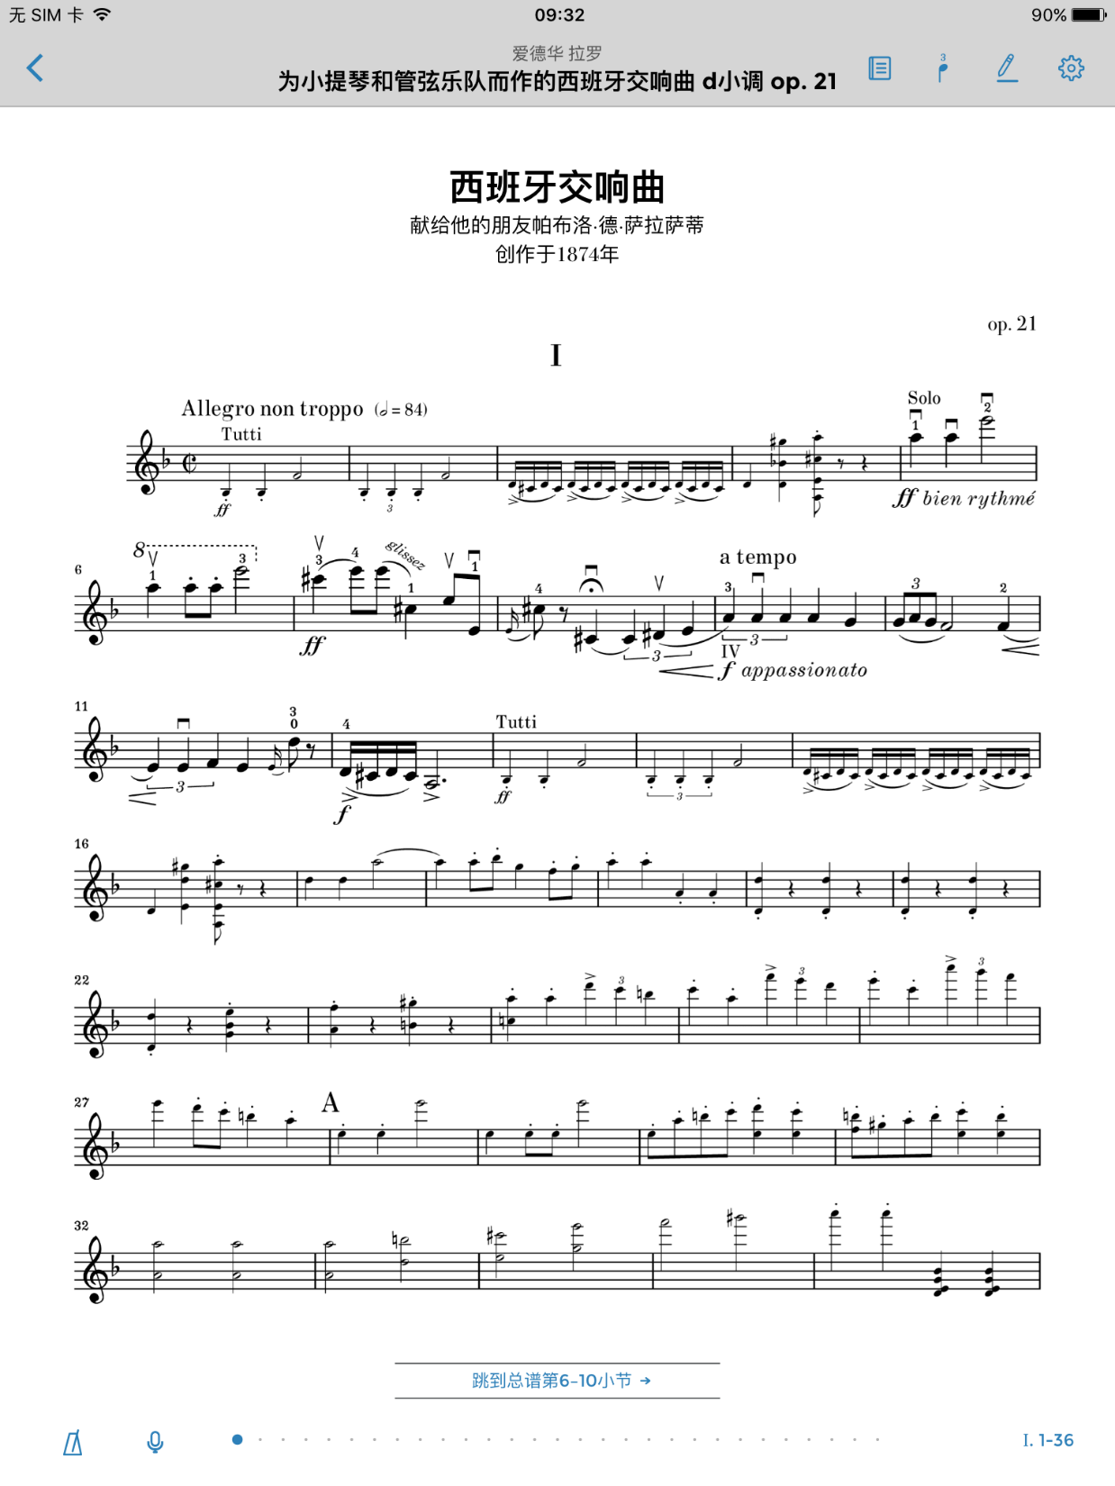

Slide 12
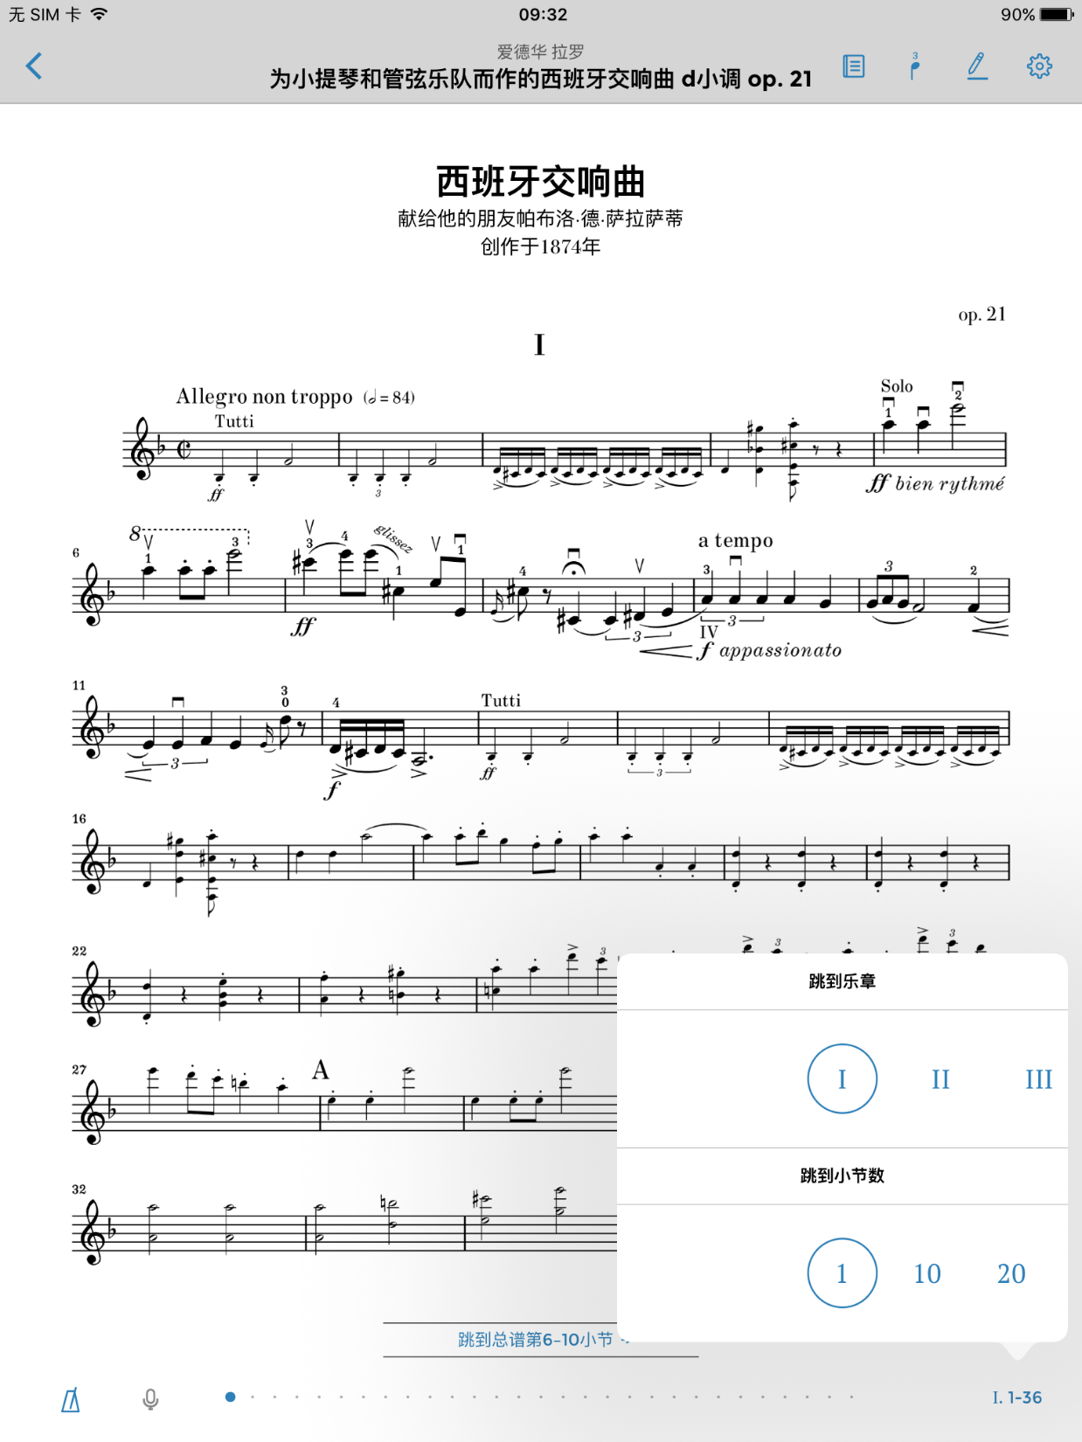
可跳到任何乐章和小节

Slide 13
1. 进入到“相关内容”

Slide 14
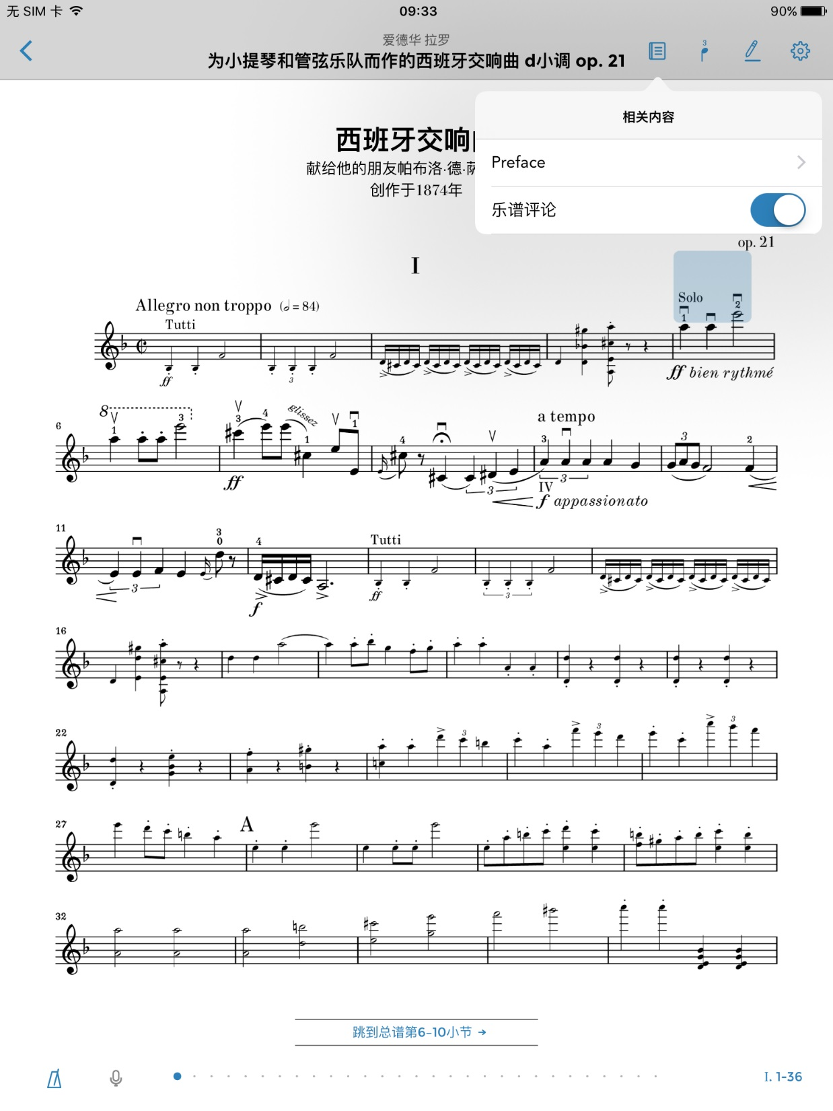
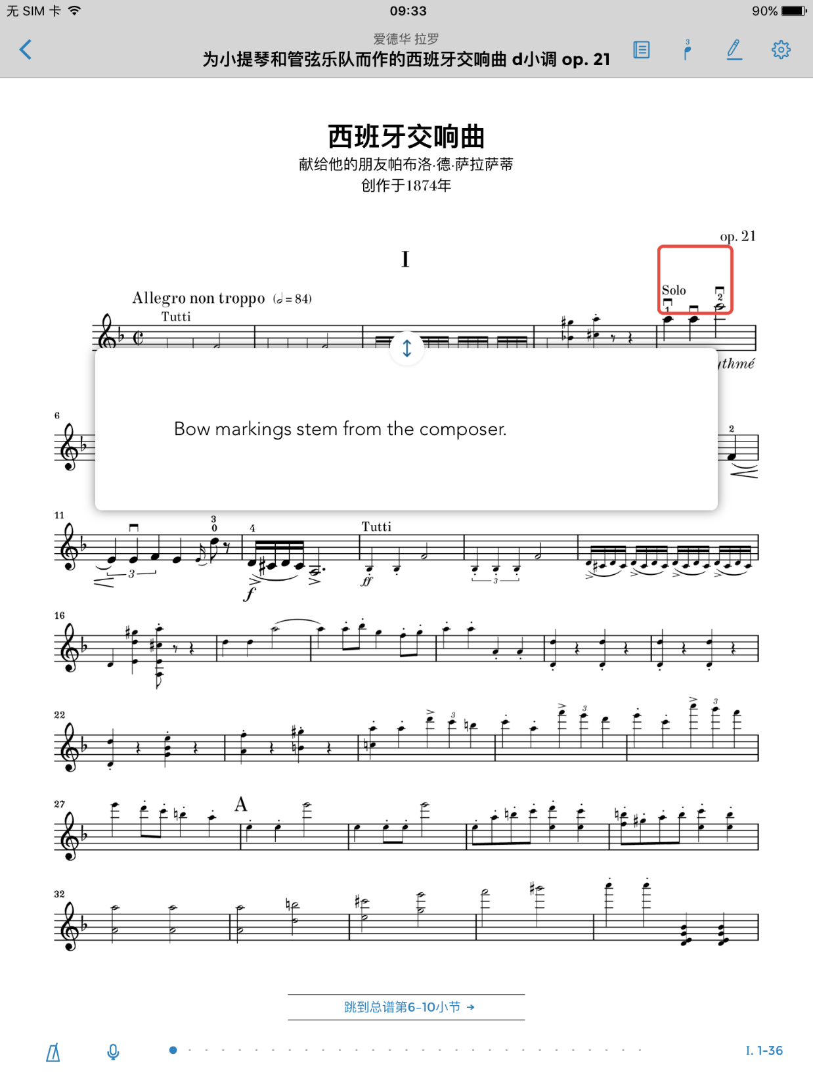

Slide 15
2. 选择不同的指法

Slide 16
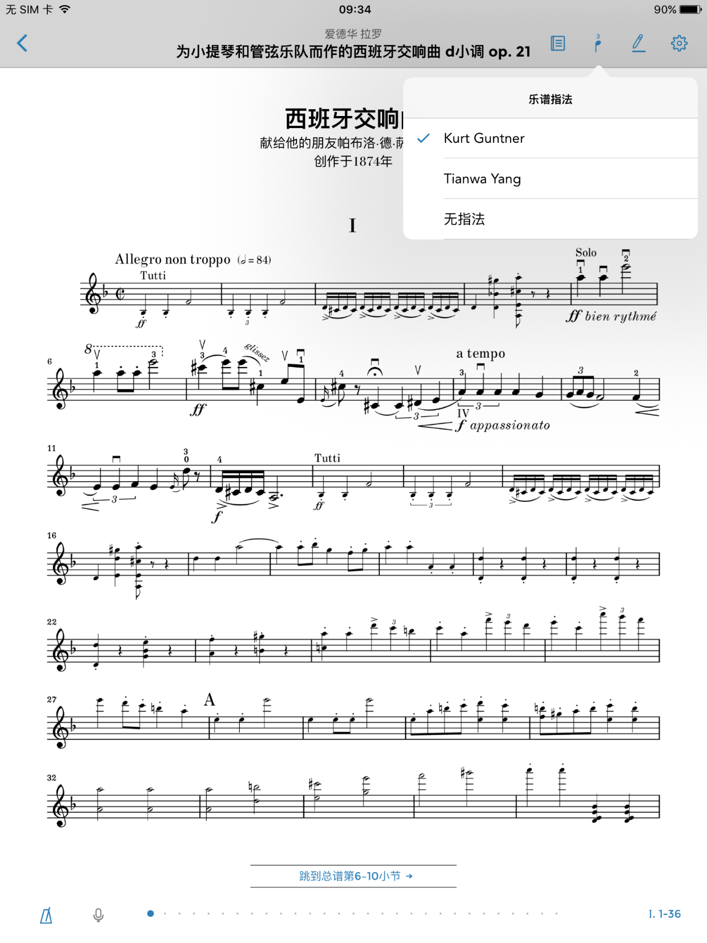

Slide 17
Kurt Guntner版指法…
… 以及杨天娲版指法

Slide 18
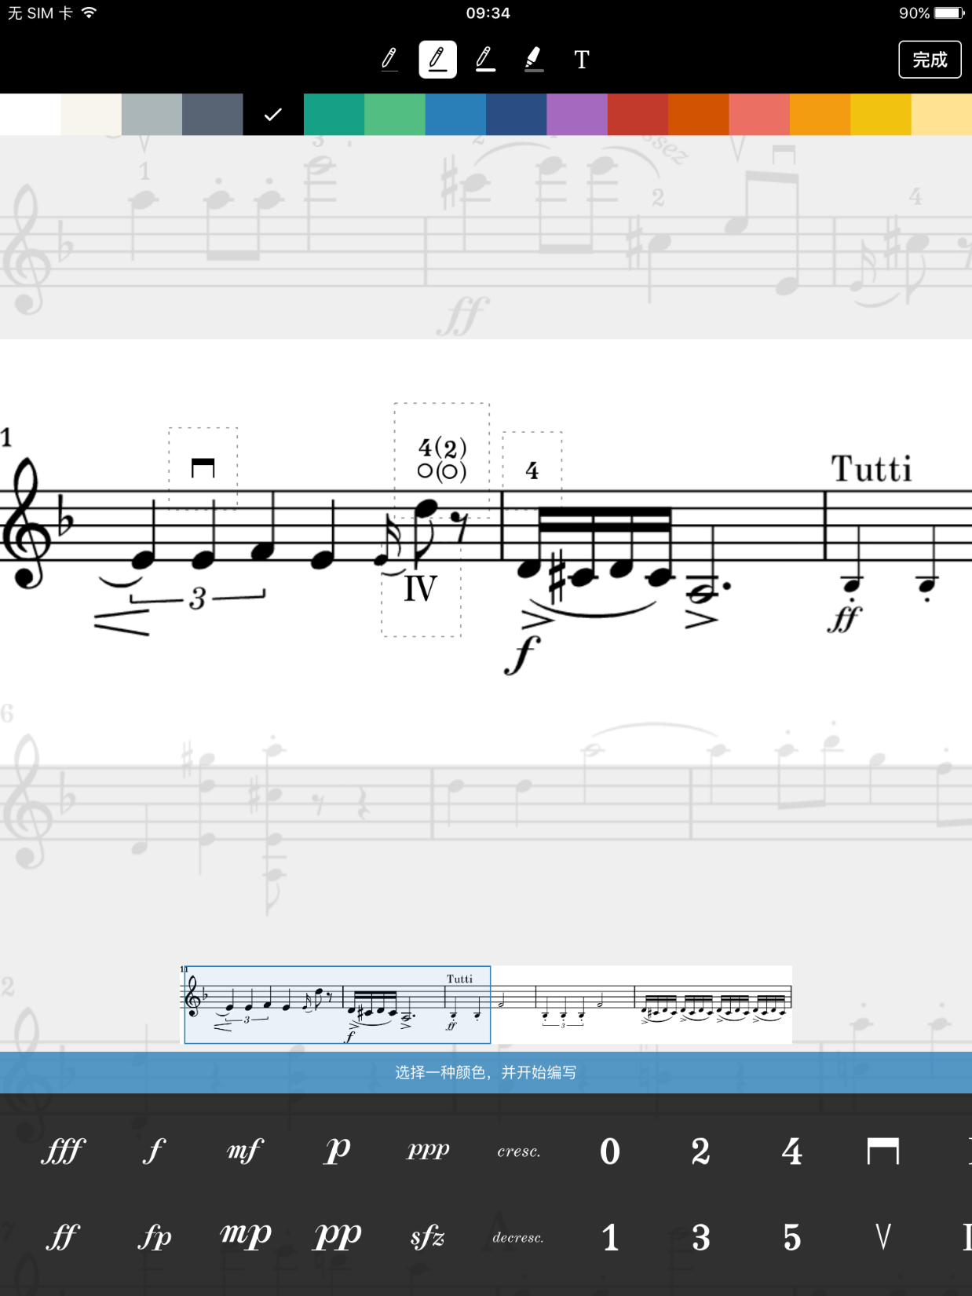
3. 100% 灵活、属于个人的注释!
→ 长按五线谱

Slide 19
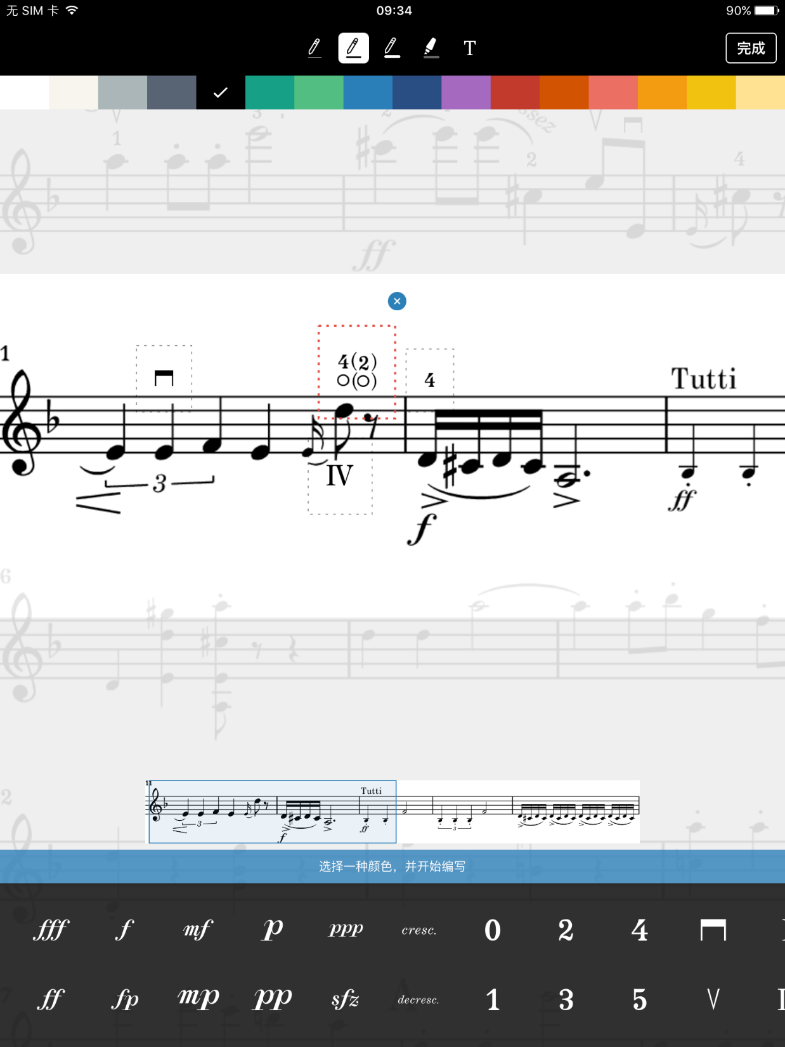
100% 灵活、属于个人的注释!
→ 选择一个标注指法和/或弓法的方框…

Slide 20
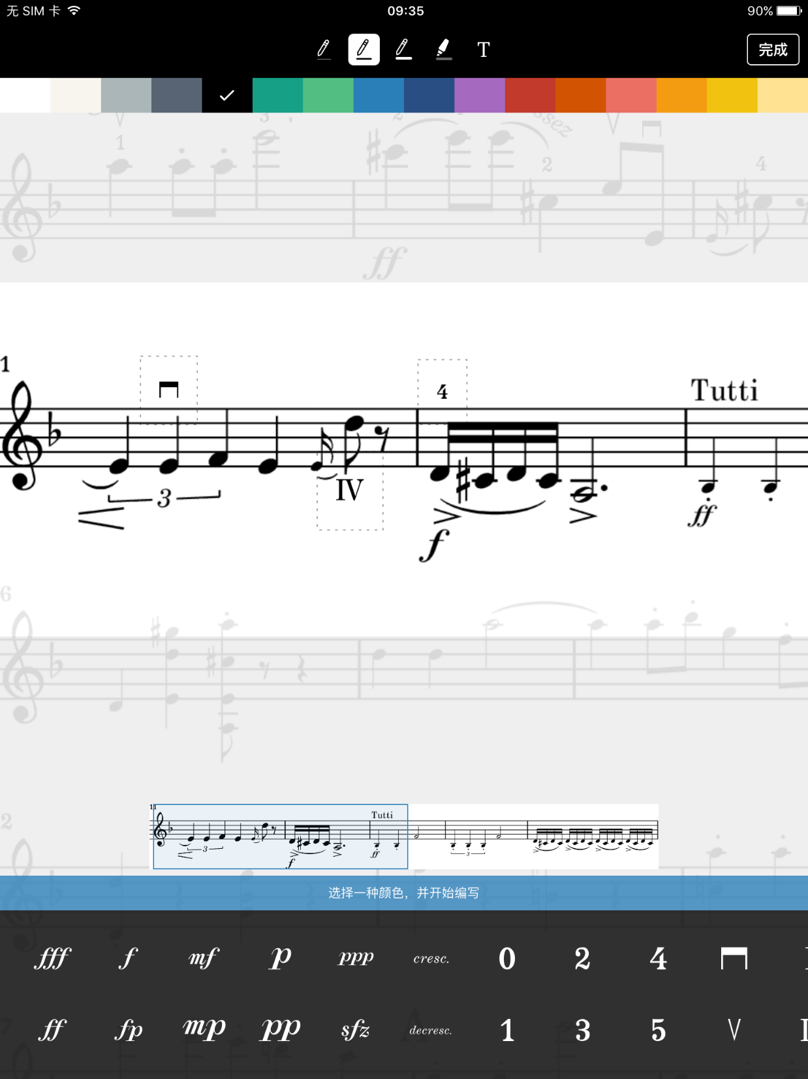
Select a box with fingerings and/or 100% 灵活、属于个人的注释!
bowings
… 删除。

Slide 21
100% 灵活、属于个人的注释!
font library
y…在字体里选择一个符号
然后可以放在任意位置。

Slide 22
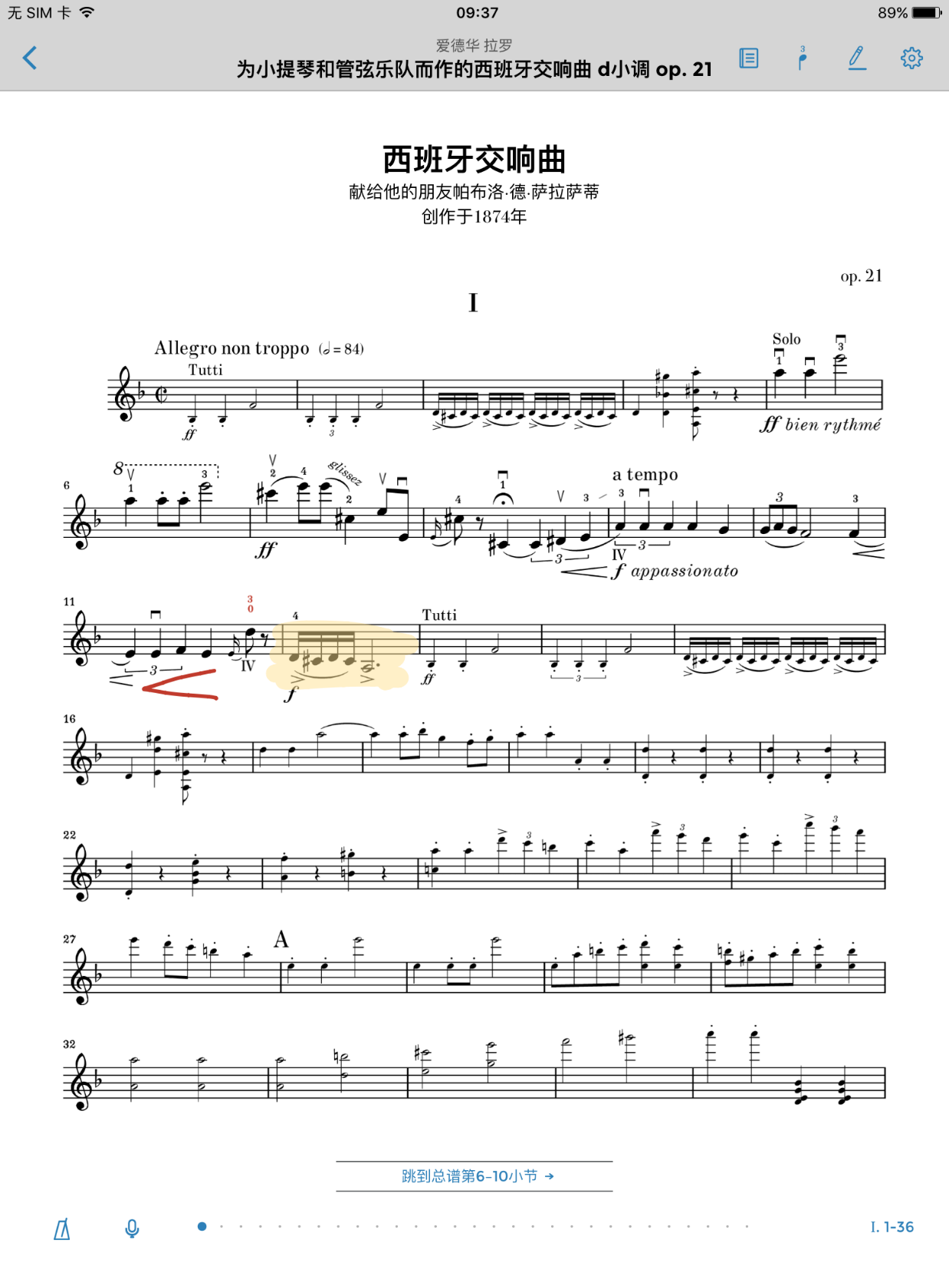
← 菜单
专属于您的批注
永久储存在云端
批注数量无上限

Slide 23
您的批注在这里

Slide 24
4. 乐谱设置与布局

Slide 25
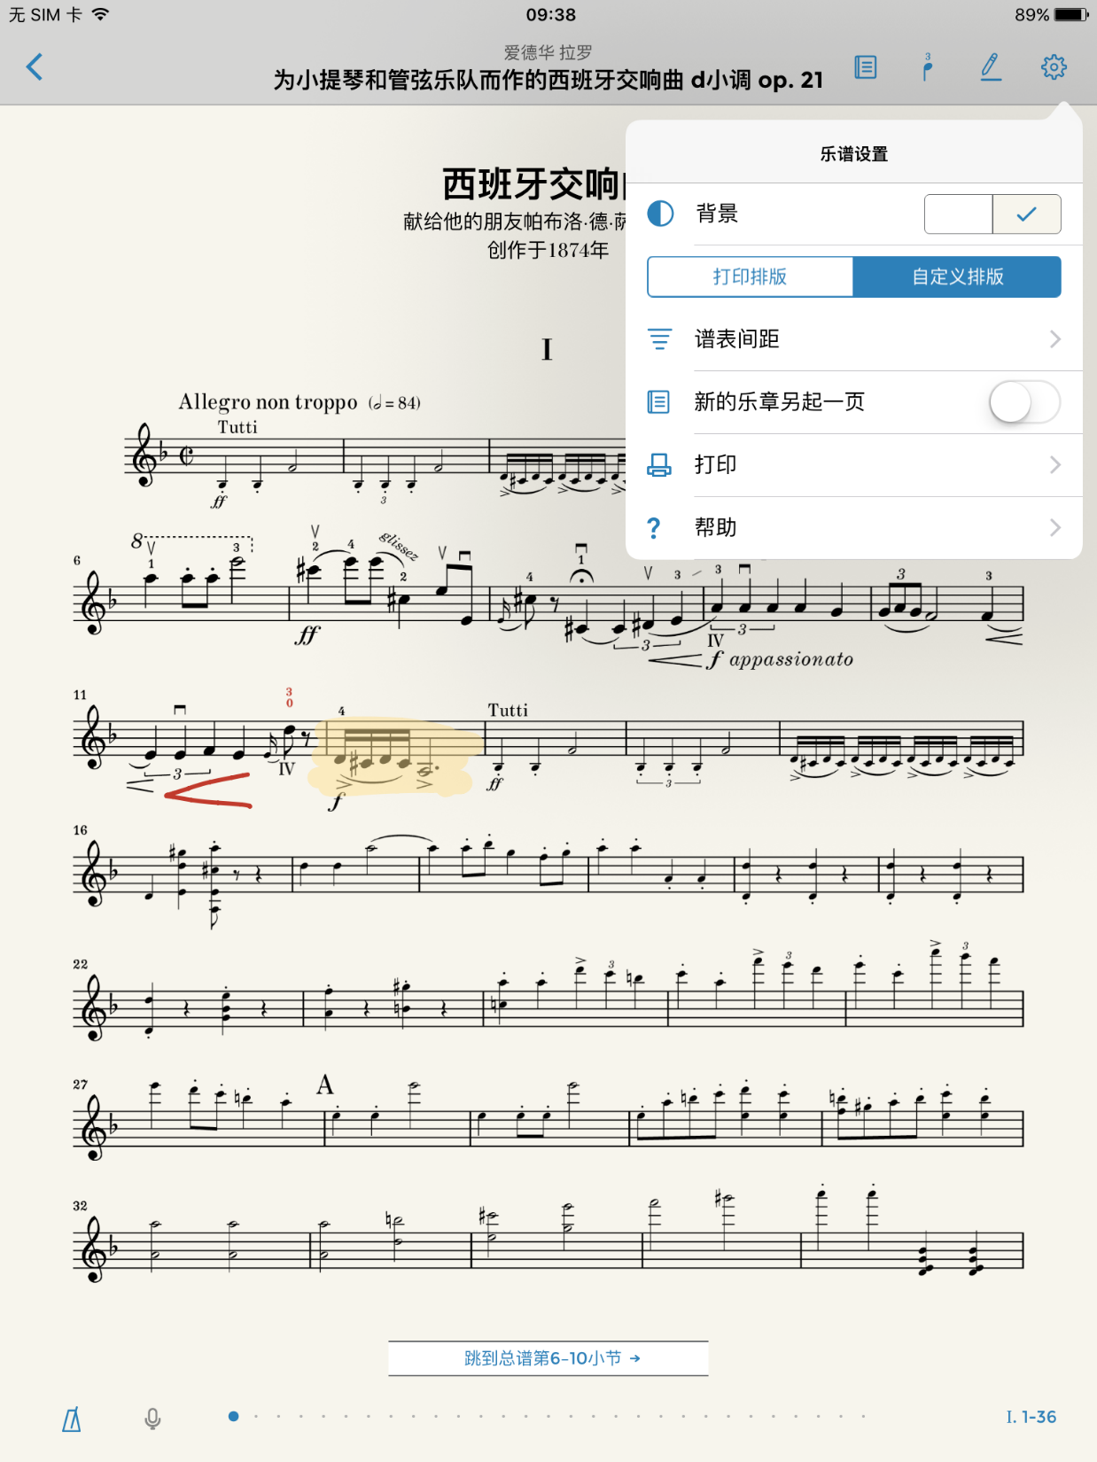
改变背景色

Slide 26
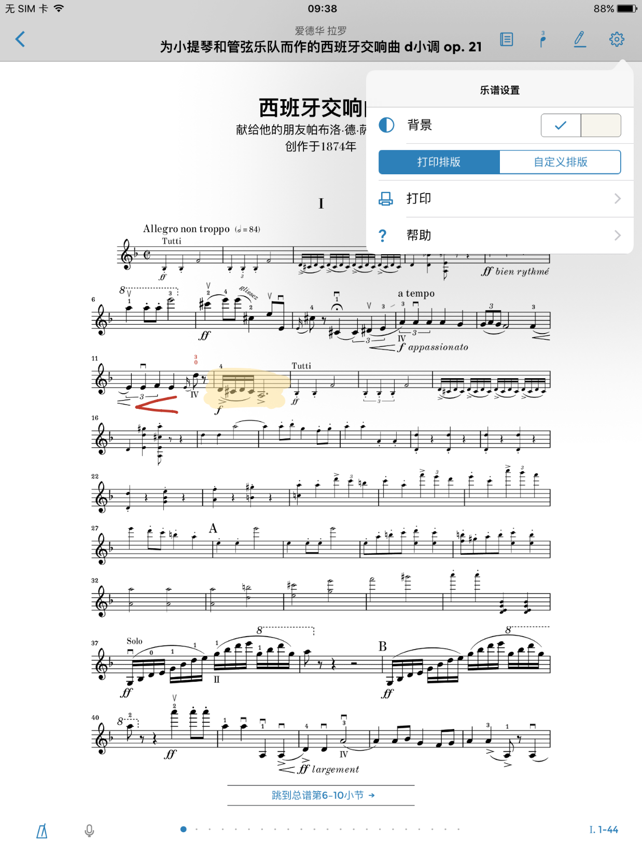
转换到“自定义排版”

Slide 27
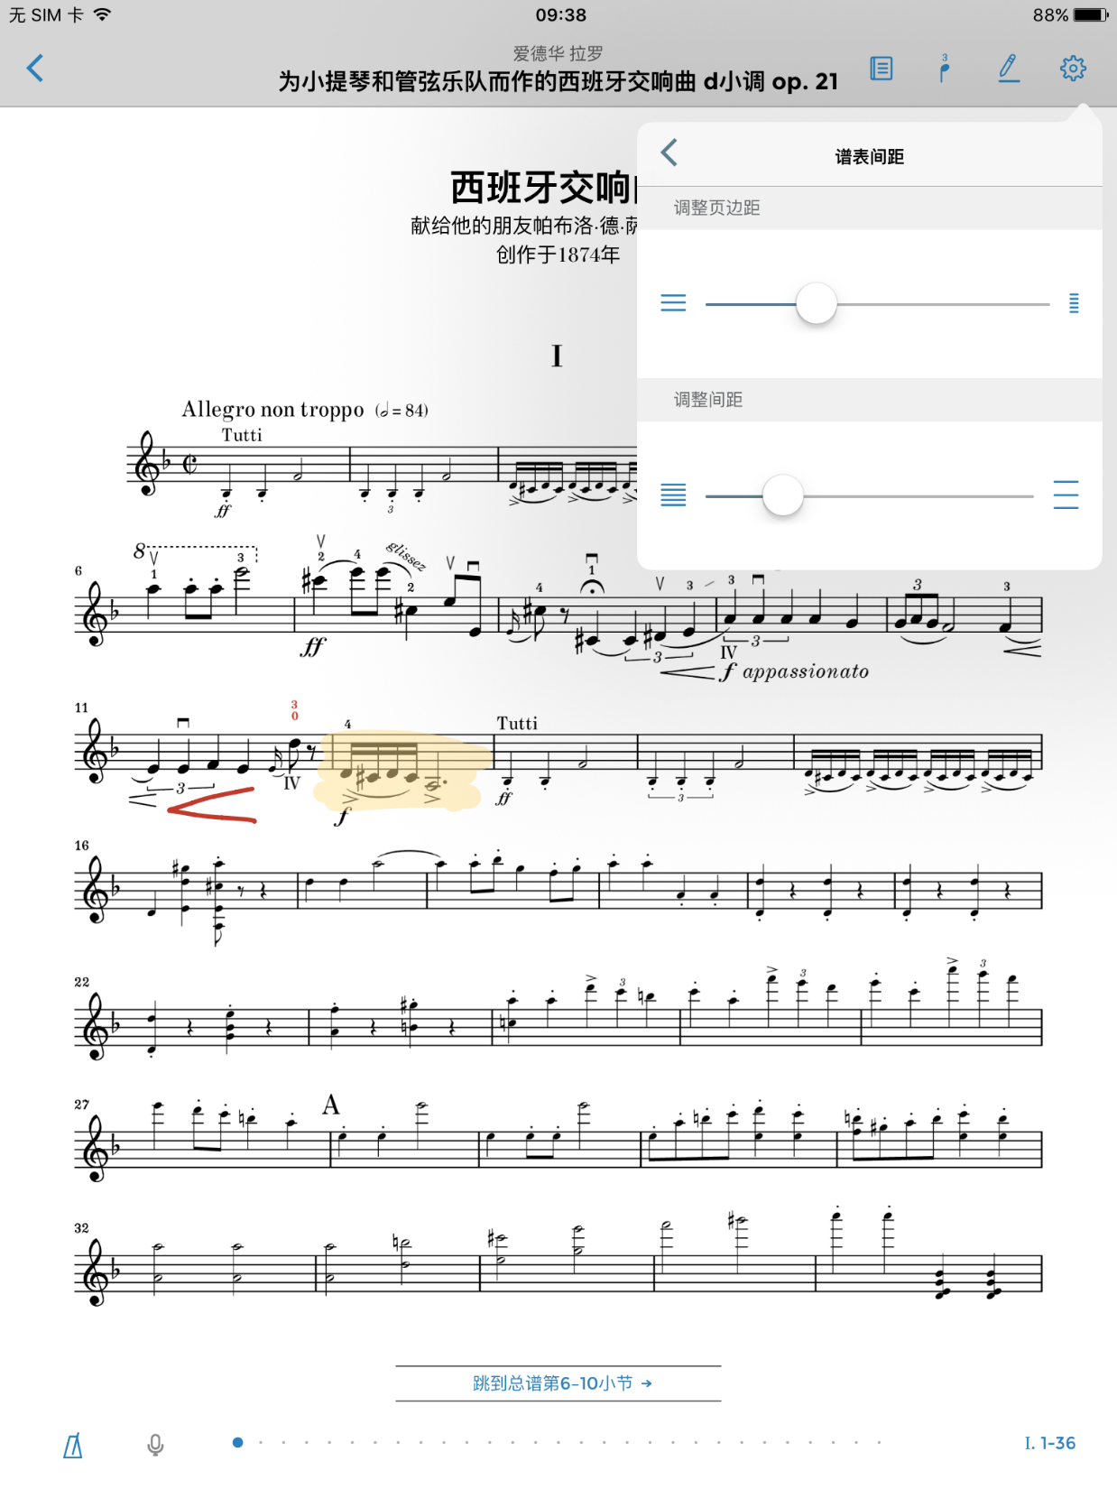
找到属于您的排版

Slide 28
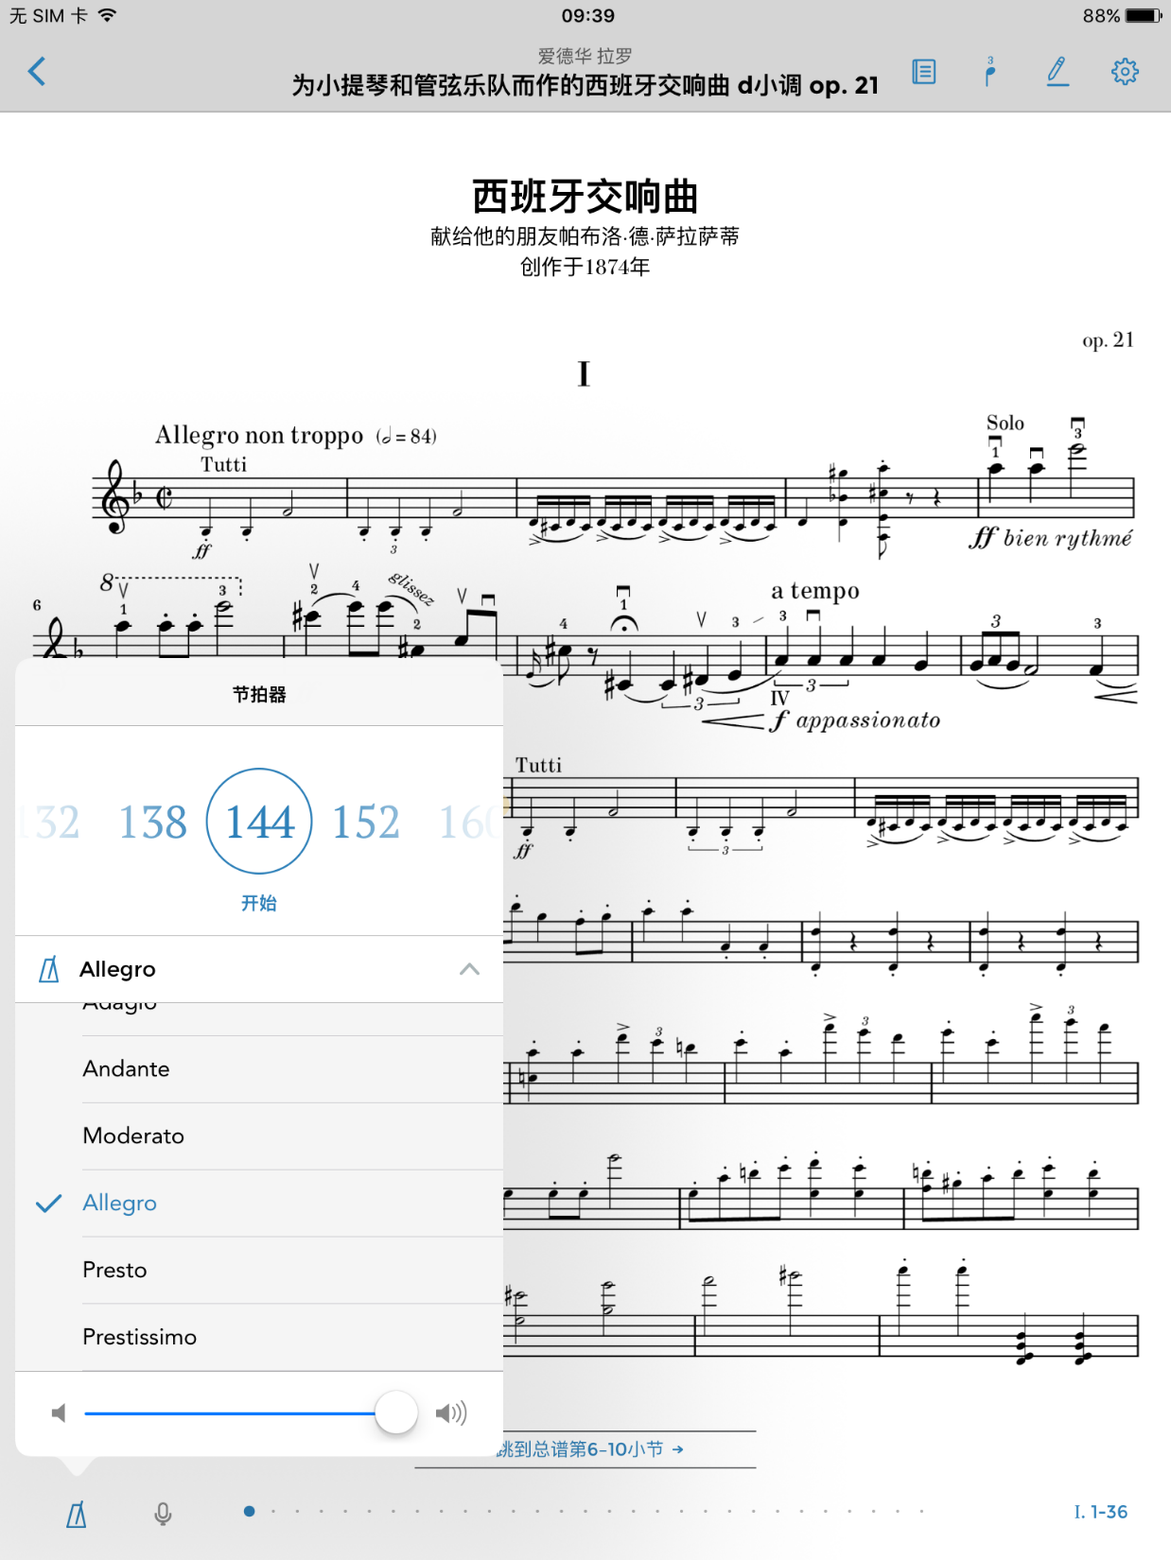
设定自己的节拍器

Slide 29
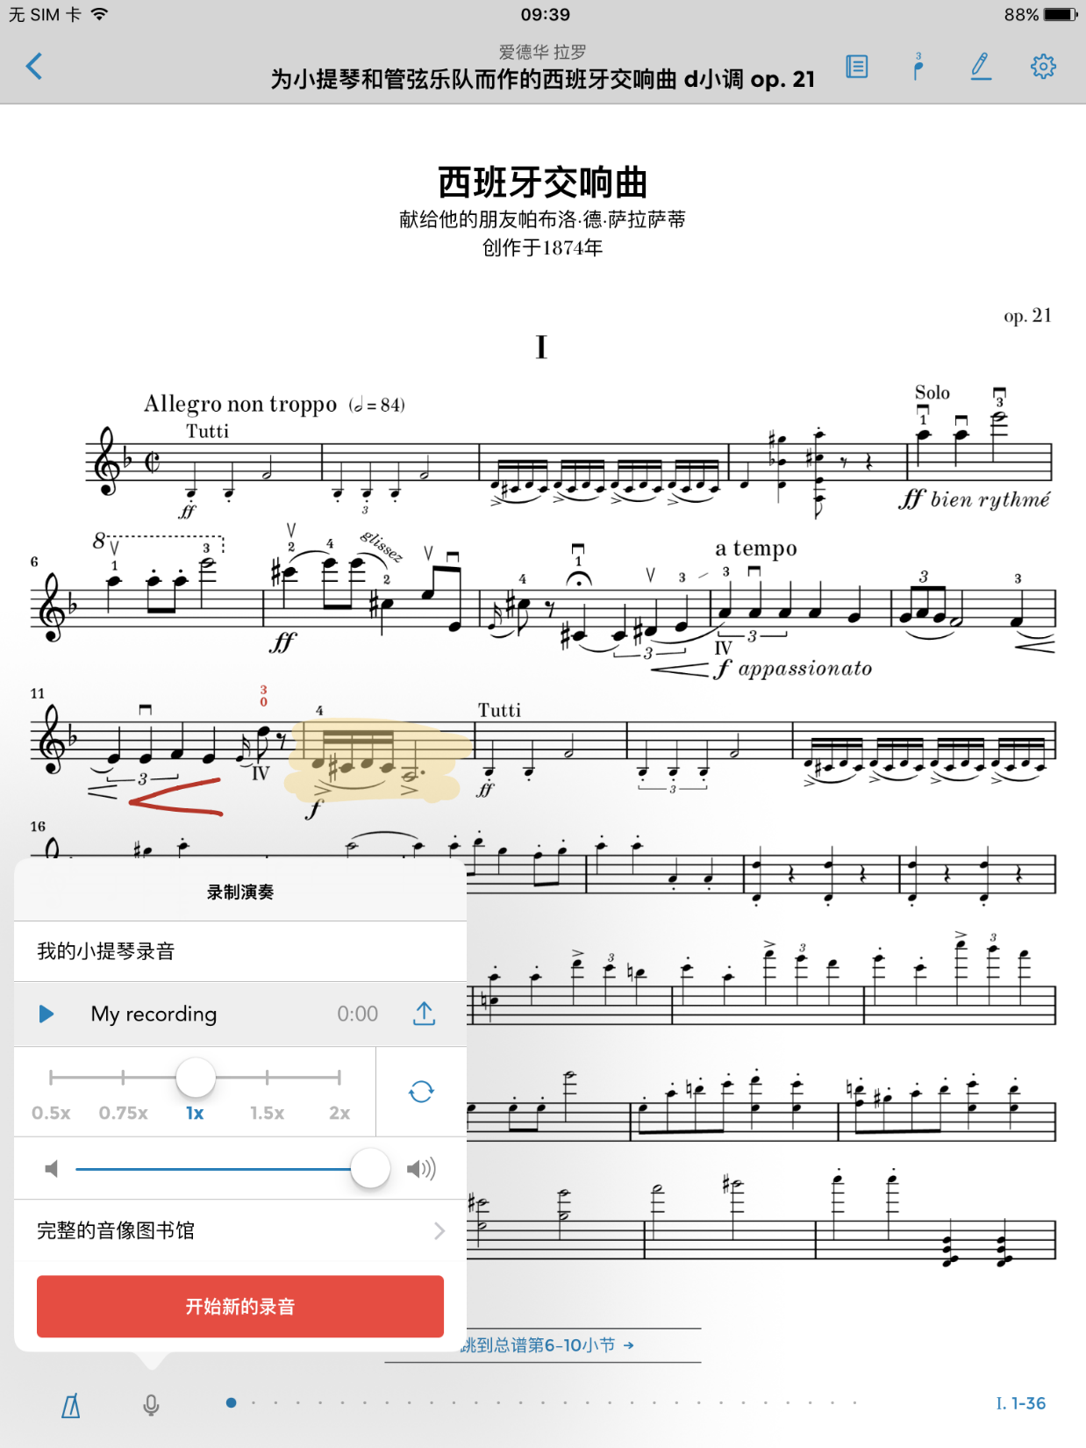
给自己或他人录音

Slide 30
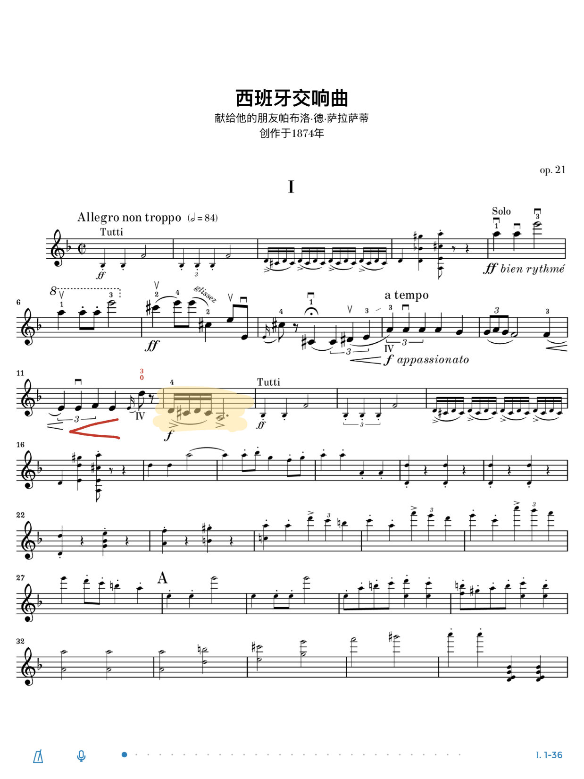
想知道他人的演奏内容?
→ 选择五线谱…

Slide 31
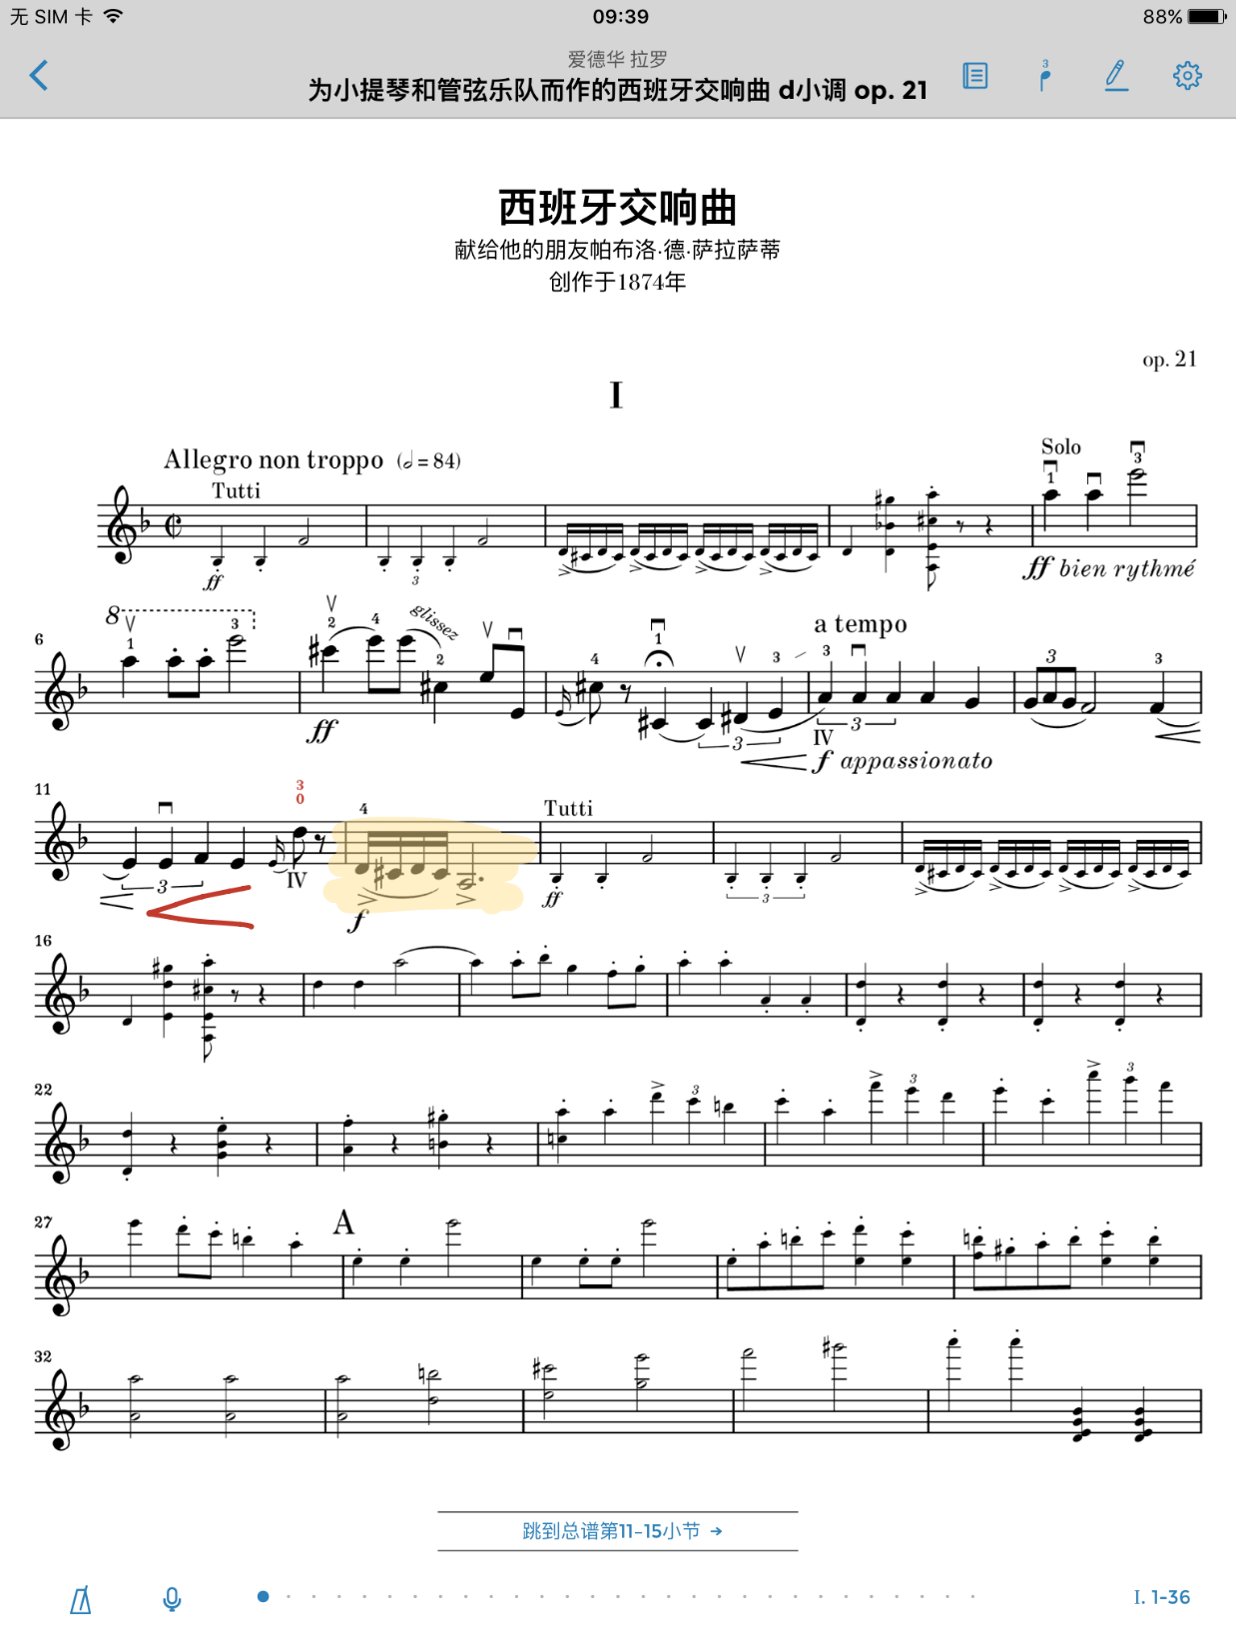
想知道他人的演奏内容?
→ … 跳回总谱

Slide 32
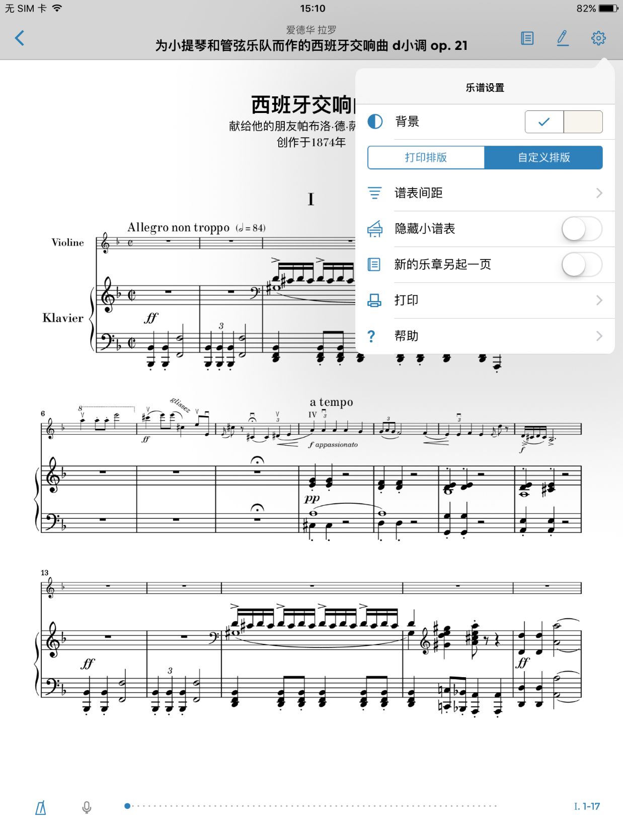
想只演奏自己的部分?
← 选择 …

Slide 33
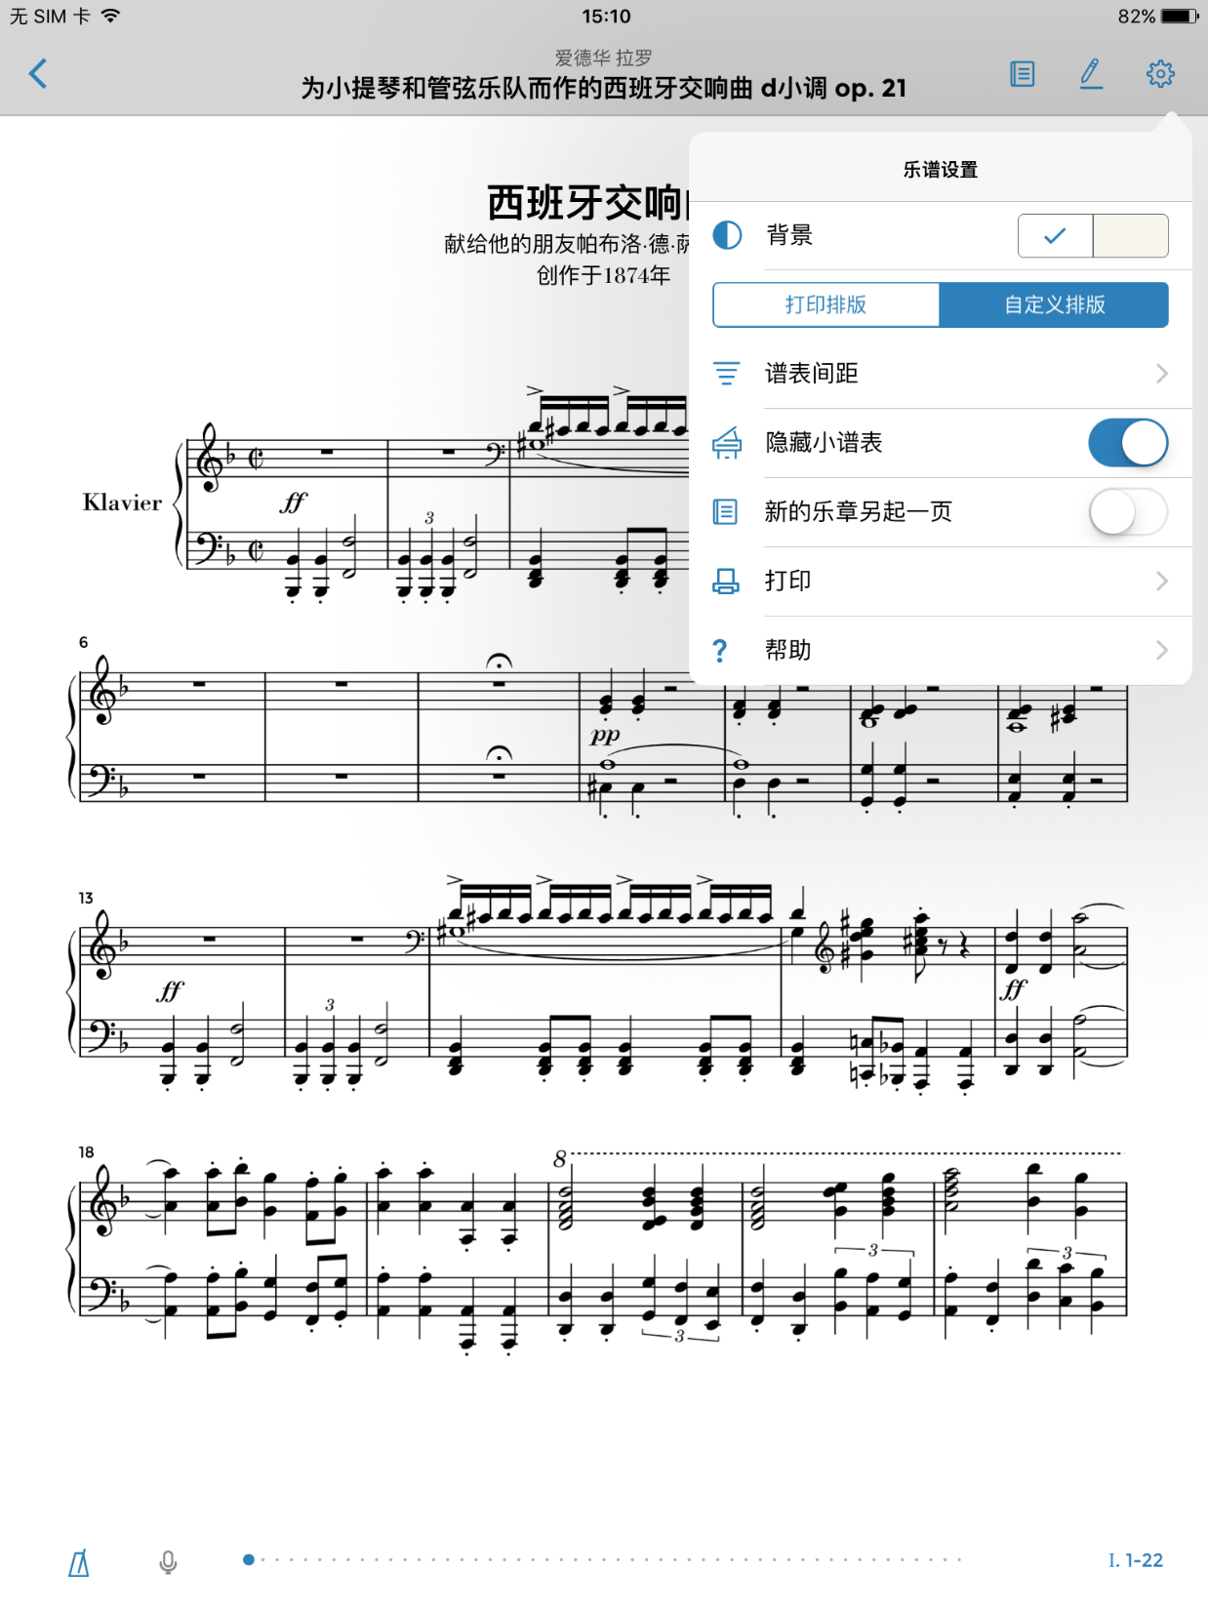

Slide 34
请浏览我们的App网站:
https://www.henle-library.com/cn/
如有任何疑问，您可咨询:
sales.china@henle.com

